Slide 1





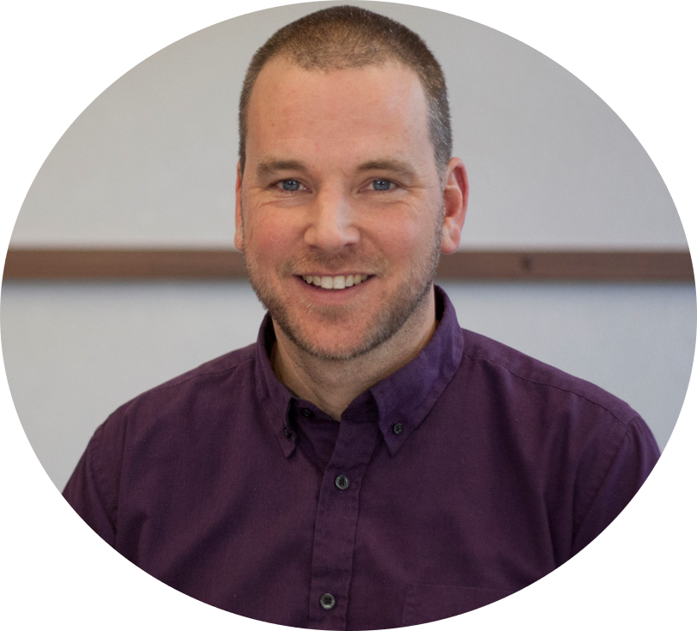
Ipsos DIY Research
© Ipsos 2020
Direct toegang tot 250.000 respondenten!
Wil je zélf online marktonderzoek doen, zonder zelf voor respondenten te moeten zorgen?
Dat kan met Ipsos DIY Research!
Creëer en lanceer jouw eigen onderzoek door de volgende 4 stappen te volgen:
Vind jouw doelgroep binnen de Ipsos panels
Creëer een vragenlijst
Lanceer de studie
Ontvang je resultaten in een helder dashboard binnen 24-72 uur!
1.
2.
3.
4.
AUTONOOM
Creëer je eigen vragenlijsten in een intuïtieve tool en lanceer deze onder het Ipsos panel
FAST
Duidelijke resultaten binnen 24-72 uur in volledige geautomatiseerde online en exporteerbare rapporten via dashboards en in PowerPoint, PDF en SPSS
Waarom Ipsos
ONDERSTEUNING
Ondersteuning van onderzoeksprofessionals via e-mail en chat op elk gewenst moment
BETAALBAAR
Gratis gebruik van de tool zelf, goedkope ad-hoc resultaten in vergelijking met traditionele studies
Continue Ontwikkeling
In zowel het panel als in de tooling
.
Nieuwe mogelijkheden in de Nederlandse Markt
Voor doelgroepen met een trefkans van 10% - 29% kan gekozen worden voor een netto steekproef van n=100 tot 1000
Voor doelgroepen met een trefkans boven de 30% zijn netto steekproeven tussen de n=100 en 1500 mogelijk
Vraag indien gewenst je eigen ‘custom audience’ aan.
Jouw aangepaste doelgroepen worden opgeslagen op je persoonlijke
account en zijn klaar voor gebruik na de eerste opzet!
Meer weten?
ipsos.com/nl-nl/diy
Nieko Sluis
Senior DC Executive
+31 20 6070 886
Nieko.Sluis@ipsos.com

